Slide 1
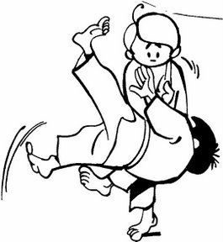
Lahden Judoseura Valmennus Kesä 2018
Tervehdys hyvät judokat ja vanhemmat !
Kesä on Judoleirien aikaa ja peruskunnon kehittämistä juosten, pallopelaillen, pyöräillen, vaeltaen, uiden, soutaen, meloen, kirmaillen, kuntopiireillen, kiipeillen jne.
Seuraaville kesäleireille järjestetään yhteinen reissu:
Tanssisaaren judoleiri, Porvoo 3.-7.6.
Yanagi Judo Camp, Heinävesi 26.-30.6.
Summer Judo Rocks 9. - 13.7
Siuron kesäleiri, Nokia 27.-29.7.
Helsinki Judo Camp (Ei yöpymistä) 4.- 5.8.
Ilmoittautuminen seuran sivujen kautta ilmoittautumislomakkeella.
Yhden leirin hinta noin 200 euroa. Pl. HJC (Päiväreissut).
Harjoittelemalla mestariksi Mestarit harjoittelee
Lisätietoja leireistä judoliiton nettisivujen kautta. Kohdasta Kalenteri.
Tai Mannelta: manneisoranta@gmail.com, puh. 0400-946076

